Slide 1
Курсовой проект
Разработка базы данных информационной системы «Расписание в вузе»
По дисциплине «Технология разработки и защиты баз данных»
Выполнил: Шаяхметов Анатолий Рамисович
Группа: ИСП-Б-234-2024
Руководитель: Шадрин Евгений Николаевич

Slide 2
Цель, Объект и Предмет исследования
ЦЕЛЬ: Разработать базу данных для автоматизации процесса составления и ведения расписания занятий в учебном заведении
ОБЪЕКТ: Учет данных об учебном процессе и распределении занятий в учебном заведении
ПРЕДМЕТ ИССЛЕДОВАНИЯ:
Процесс проектирования и разработки базы данных, а также программных средств для управления, хранения и автоматизированного формирования расписания занятий.

Slide 3
Задачи проекта:
Провести анализ предметной области
Выполнить концептуальное проектирование (ER-модель)
Разработать логическую и физическую модели БД
Реализовать базу данных в MS SQL Server
Создать пользовательский интерфейс на WPF

Slide 4





Использованные технические средства:
СУБД:
Microsoft SQL Server
(выбрана за надежность и интеграцию с .NET)
СРЕДА РАЗРАБОТКИ:
VISUAL STUDIO 2022/2026,
Язык программирования C#
ТЕХНОЛОГИИ:
платформа .NET Framework,
SQL Server Management Studio для управлением БД

Slide 5
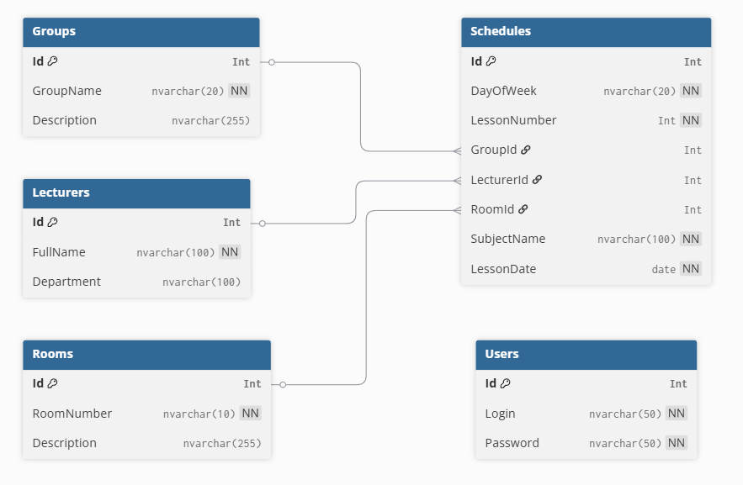
Физическая схема данных

Slide 6
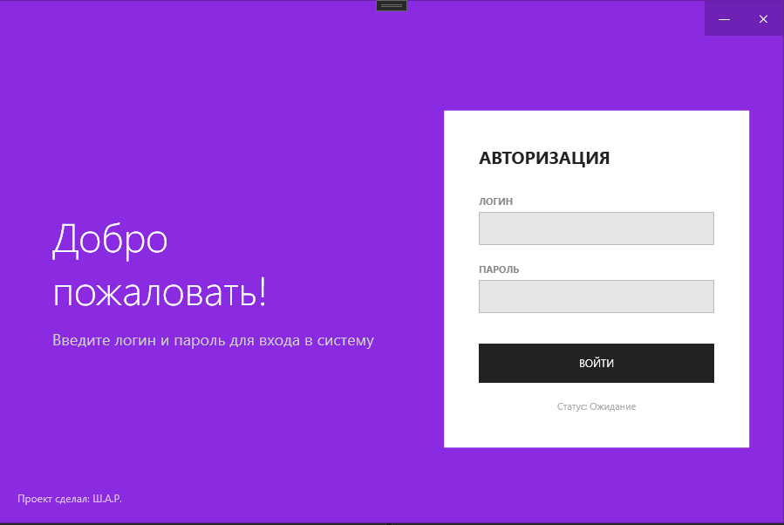
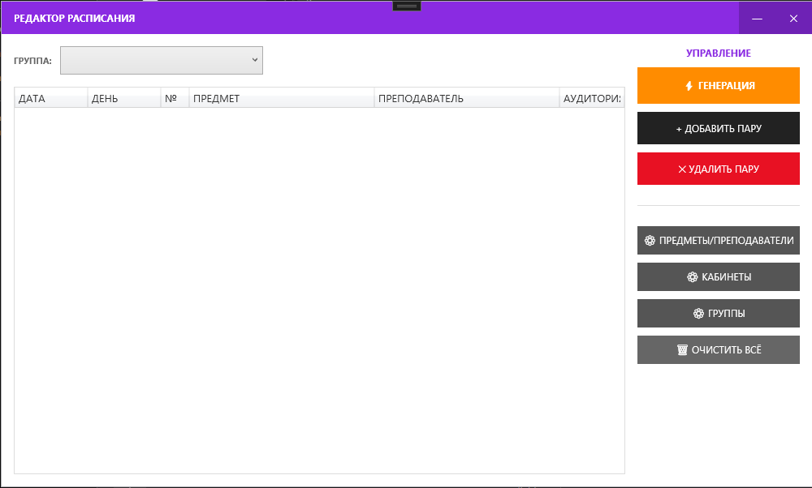
Разработка интерфейса пользователя №1
Окно авторизации
Основное окно

Slide 7
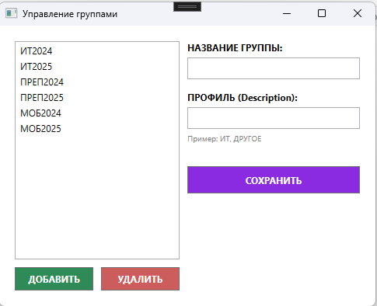
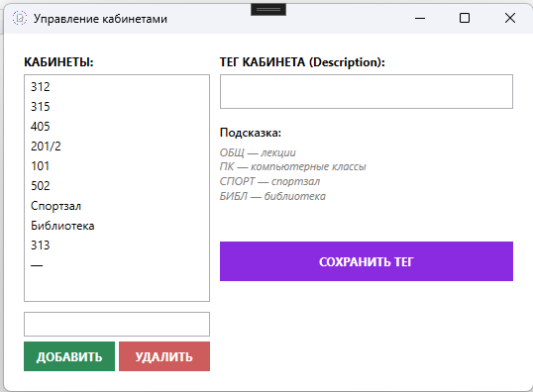
Разработка интерфейса пользователя №1
Окно управления группой
Окно управления аудиториями

Slide 8
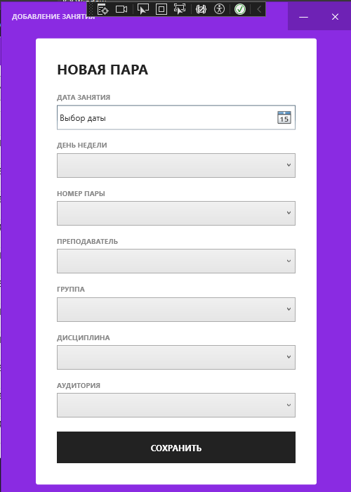
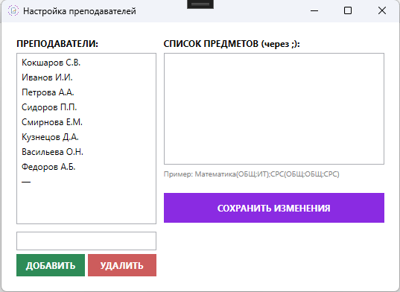
Разработка интерфейса пользователя №3
Окно с настройкой преподавателей
Окно добавлений пар

Slide 9
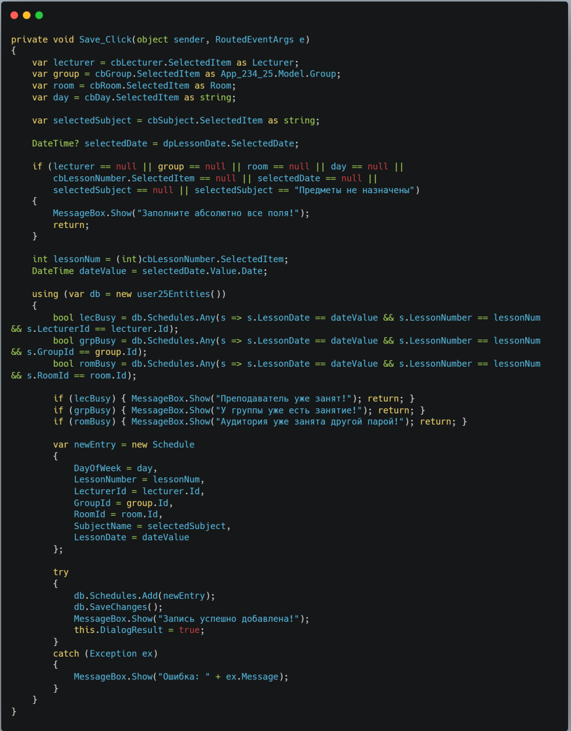
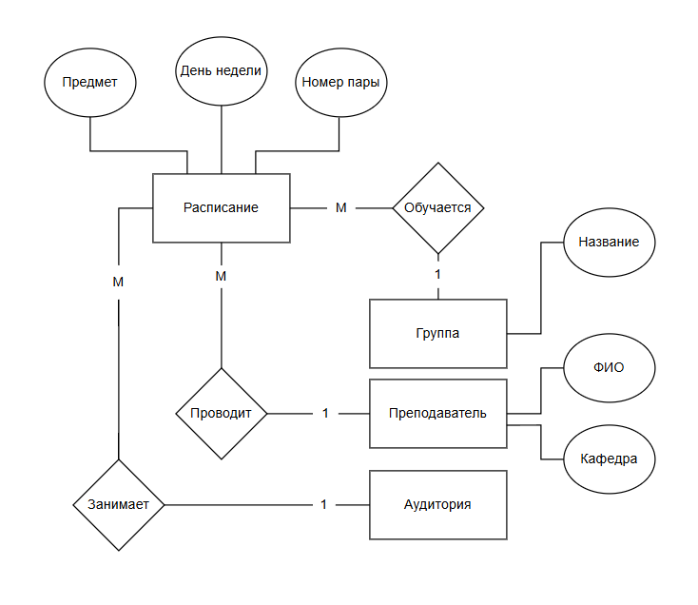
Входные, выходные данные для контрольного примера:
Концептуальная модель
Код для обработки

Slide 10
Удобство интерфейса: Реализована система управления расписанием (преподаватели, группы, кабинеты) с использованием тегов/кафедр, что позволяет гибко настраивать систему под нужды конкретной группы
Проектирование БД: Была сделана реляционная база данных в среде MS SQL Server
Итог: Система которая полностью решает с поставленным требованием с автоматизацией учебной нагрузки и может быть использована для повышения эффективности работы диспетчерской службы вуза
Автоматизация логики: Разработан программный модуль на языке C# (WPF), который автоматически проверяет конфликты при составлении расписания: занятость преподавателей, аудиторий и групп в конкретные временные интервалы
Заключение

